Slide 1
В разных странах праздник,
отмечаемый в первый день мая,
называют по-разному:
День международной солидарности трудящихся, День весны и труда, День весны или День труда

Slide 2
Хеҙмәтенә күрә хөрмәте - По труду и честь
Эшләгән — тапҡан, ауыҙына ҡапҡан -
Будешь трудиться — будешь кормиться
Бөгөнгө эште йәренгә ҡалдырма -
Сегодняшнюю работу на завтра не откладывай

Slide 3
В Республике Башкортостан действует КОНСТИТУЦИЯ РЕСПУБЛИКИ БАШКОРТОСТАН
от 24 декабря 1993 года N ВС-22/15 (с изменениями на 1 октября 2021 года)
Статья 40
Труд свободен. Каждый в Республике Башкортостан имеет право свободно распоряжаться своими способностями к труду, выбирать род деятельности и профессию.
Каждый имеет право на труд в условиях, отвечающих требованиям безопасности и гигиены, на вознаграждение за труд без какой бы то ни было дискриминации, а также право на защиту от безработицы.
Республика Башкортостан уважает труд граждан и обеспечивает защиту их прав.
(часть третья введена Законом РБ от 01.10.2021 № 441-з)
В Республике Башкортостан гарантируется минимальный размер оплаты труда не менее величины прожиточного минимума трудоспособного населения в целом по Российской Федерации.
(часть четвертая введена Законом РБ от 01.10.2021 № 441-з)
Статья 11
Республика Башкортостан - социальное государство, политика которого направлена на создание условий, обеспечивающих достойную жизнь и свободное развитие человека.
В Республике Башкортостан охраняются труд и здоровье людей; обеспечивается гарантированный минимальный размер оплаты труда; обеспечивается поддержка семьи, материнства, отцовства, детства, инвалидов и пожилых граждан; развивается система социальных служб; устанавливаются республиканские пенсии, пособия и иные гарантии социальной защиты.

Slide 4
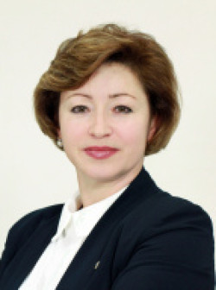
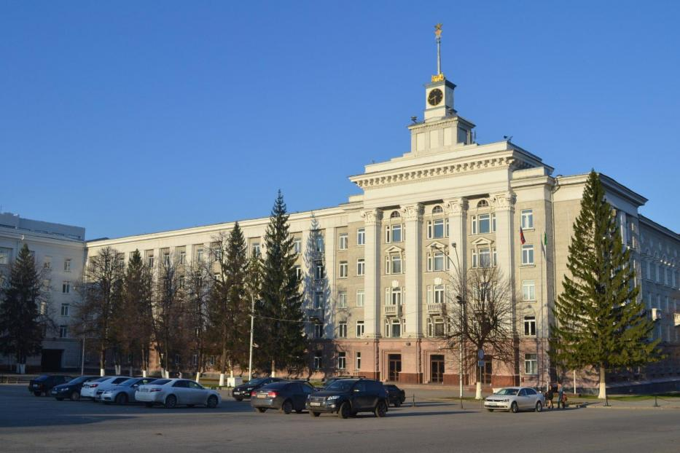
Республиканским органом исполнительной власти, осуществляющим в пределах компетенции координацию вопросов государственной семейной политики, единую государственную политику в области труда, социальной защиты населения и содействия занятости на территории Республики Башкортостан является Министерство семьи, труда и социальной защиты населения Республики Башкортостан.

Slide 5
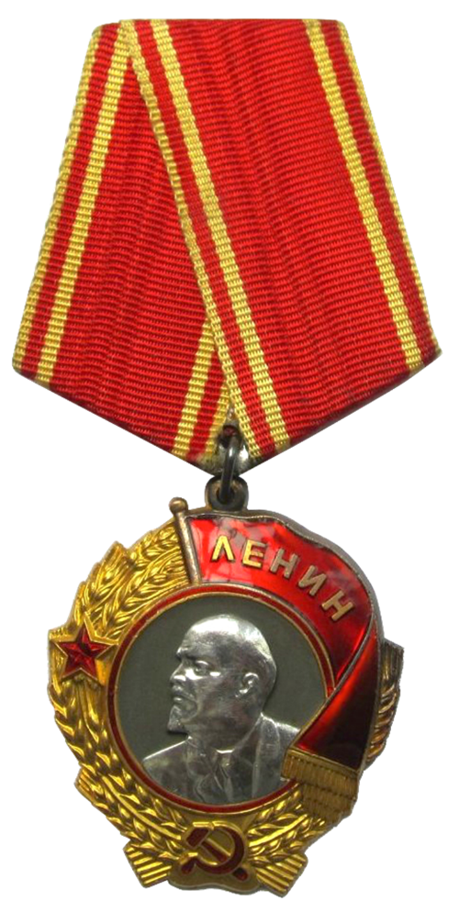
15 марта 1935 года Башкирская АССР получила свой первый орден Ленина, которым республика удостоилась за успехи в развитии промышленности и сельского хозяйства.
В 1957 г. Республика Башкортостан была удостоена вторым орденом Ленина за выдающиеся успехи в течение ряда лет в области сельского хозяйства.

Slide 6
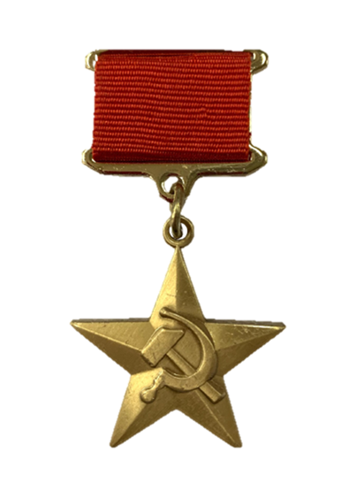
Труд во все времена был и остается одной из важнейших нравственных ценностей, основой укрепления экономического и культурного потенциала страны. Лучшим примером служат люди, чьи трудовые подвиги были удостоены высших наград.
27 декабря 1938 года Указом Президиума Верховного Совета СССР было учреждено Звание Героя Социалистического Труда за заслуги в области хозяйственного и социально-культурного строительства. Это звание являлось высшей степенью отличия.
Героям Социалистического труда вручалась золотая медаль «Серп и Молот».

Slide 7
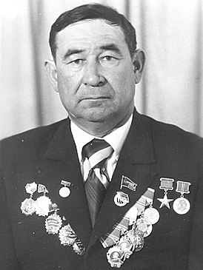
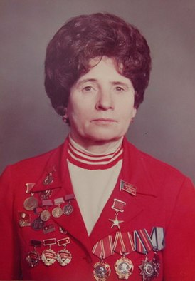
Званием Героя Социалистического Труда в республике были удостоены 244 труженика. Среди них представители различных профессий – тракторист Сафа Истамгалин (Абзелиловский район), доярка Эльвира Гулина (Благовещенский район), монтажник Николай Гинин (г. Нефтекамск), председатель колхоза Салих Зайнагабдинов (Мелеузовский район), сталевар Алексей Иноземцев (Белорецкий район), машинист Федор Креков (Уфимский район), бурильщик, кавалер ордена Славы трех степеней Хатмулла Султанов (Белебеевский район), поэт Мустай Карим (г. Уфа), врач Мастюра Сакаева (Белебей), учитель Лира Камалова (Кугарчинский район), государственный деятель Зия Нуриев (г. Уфа) и другие. Есть среди них и те, кто был удостоен этого высокого звания дважды, например, металлург Василий Наумкин (Белорецкий район).
Сафа Галиуллович Истамгалин – тракторист Центрального отделения совхоза «Урал» БАССР (Абзелиловский район)
Эльвира Александровна Гулина — доярка Ильино-Полянской молочно-товарной фермы Степановского совхоза (Благовещенский район)

Slide 8
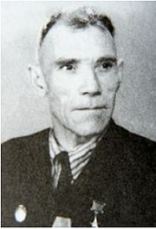
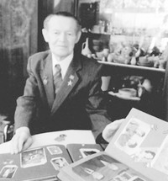
Алексей Михайлович Иноземцев — сталевар мартеновского цеха Белорецкого металлургического завода Башкирской АССР (Белорецкий район)
Николай Степанович Гинин — слесарь Краснокамского монтажного участка «Пермьэнергомонтаж» (г. Нефтекамск)

Slide 9
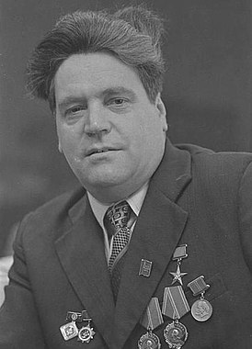
Среди тех, кто был удостоен дважды высокого звания Героя Социалистического Труда металлург Василий Наумкин
Василий Дмитриевич Наумкин — доменщик Магнитогорского металлургического комбината (уроженец Белорецкого района)

Slide 10
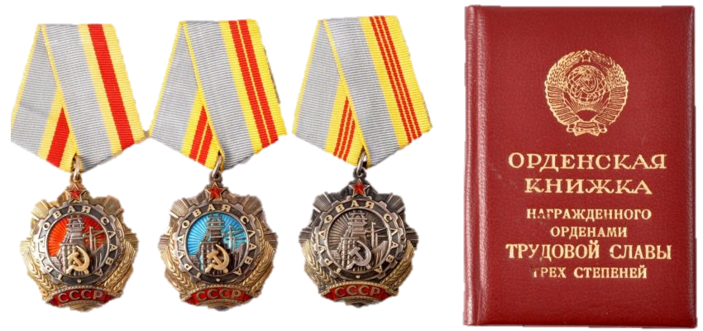
Указом Президиума Верховного Совета СССР 18 января 1974был учрежден Орден Трудовой Славы трех степеней, которым награждались труженики за высокопроизводительный труд на одном предприятии, в организации, колхозе или совхозе

Slide 11
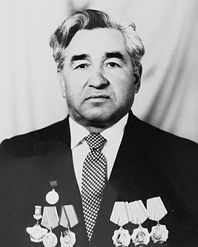
Кавалерами ордена Трудовой Славы трех степеней стали 17 наших земляков, в их числе - плотник Гафар Абдуллин (г. Нефтекамск), каменщик Юрий Пегишев (г. Бирск), слесарь Анатолий Ступников (Благовещенский район), доярка Разифа Ханова (Дюртюлинский район) и другие.
Гафар Абдуллович Абдуллин — бригадир
плотников треста «Башнефтепромстрой» (г. Нефтекамск)

Slide 12

Орден «За заслуги перед Республикой Башкортостан»
Дата учреждения: 1 июня 1998 года
Орден «За заслуги перед Республикой Башкортостан» — высшая государственная награда Республики Башкортостан. Ею награждаются:
• за особые выдающиеся заслуги перед Республикой Башкортостан;
• за особые выдающиеся заслуги в труде;
• за особые заслуги в государственной и общественной деятельности;
• за особые заслуги в укреплении мира, дружбы и сотрудничества между народами;
• за большой вклад в дело охраны правопорядка и безопасности.
К награждению орденом «За заслуги перед Республикой Башкортостан» представляются лица, ранее удостоенные других государственных наград Республики Башкортостан, почетных званий Республики Башкортостан.
Источник: Постановление Государственного Собрания РБ от 1 июня 1998 года № ГС-399 Об утверждении статута ордена «За заслуги перед Республикой Башкортостан»

Slide 13
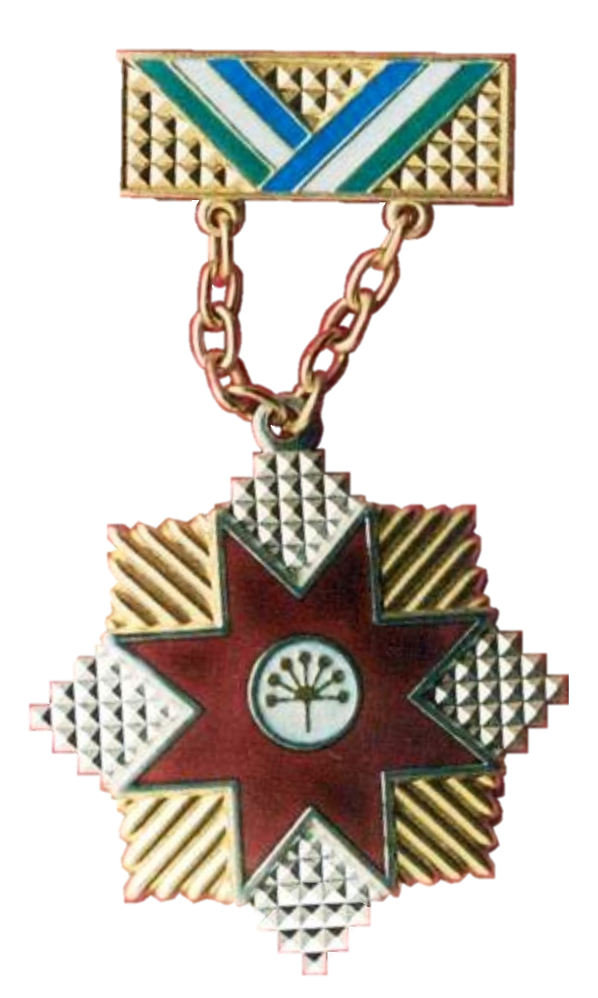
Знак отличия «За самоотверженный труд в Республике Башкортостан»
Дата учреждения: 5 марта 1998 года.
Знаком отличия «За самоотверженный труд в Республике Башкортостан» награждались:
• за высокие трудовые достижения и иные заслуги перед государством и обществом;
• за самоотверженный творческий труд, повышение производительности труда и улучшение качества работы;
• за эффективное использование новой техники и освоение прогрессивной технологии, ценные изобретения и рационализаторские предложения;
• за успешную работу в области науки, культуры, литературы, искусства, образования, воспитания подрастающего поколения, здравоохранения, торговли, общественного питания, жилищно — коммунального хозяйства, бытового обслуживания населения, в других областях трудовой деятельности;
• за трудовой вклад в строительство, реконструкцию важнейших объектов народного хозяйства;
• за достижения в области физической культуры и спорта.
Источник: Постановление Государственного Собрания РБ от 5 марта 1998 года № ГС-385 «Об утверждении положения «О знаке отличия «За самоотверженный труд в Республике Башкортостан».
Упразднён 9 июня 2021 года.

Slide 14
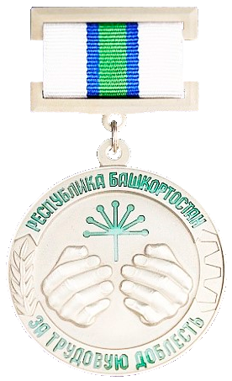
Медаль «За трудовую доблесть»
Дата учреждения: 9 июня 2021 года
Медалью «За трудовую доблесть» награждаются граждане:
• за профессиональное мастерство;
• за многолетний добросовестный труд;
• за высокие трудовые достижения.
Медаль вручает Глава Республики Башкортостан или по его поручению и от его имени другие должностные лица. Вручение производится в обстановке торжественности и гласности.
Медаль вручается лично награждаемым. Удостоенному награды вместе с медалью вручается и соответствующее удостоверение.
Протоколы вручения направляются в Администрацию Главы Республики Башкортостан.
Медаль носится на левой стороне груди и располагается после медали «Родительская доблесть».
Источник: Указ Главы Республики Башкортостан от 09 июня 2021 года № УГ-282 «О медали «За трудовую доблесть»

Slide 15
11 июня 2021 г. в Уфе Глава Республики Башкортостан Радий Хабиров впервые вручил медаль «За трудовую доблесть» заслуженным труженикам республики. Высокой государственной награды удостоены 100 героев труда, представляющих различные отрасли экономики региона.
«Сегодня в преддверии Дня России мы вручаем вам новую государственную награду. В нашей республике есть много достойных наград. Но у нас не было награды именно за многолетний плодотворный труд на благо не только родного Башкортостана, но и всей России. Мы приняли решение учредить медаль «За трудовую доблесть» и вручить её вам накануне Дня России», - сказал Глава Республики Башкортостан Радий Хабиров.

Slide 16
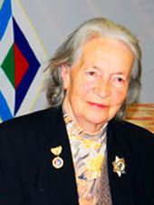
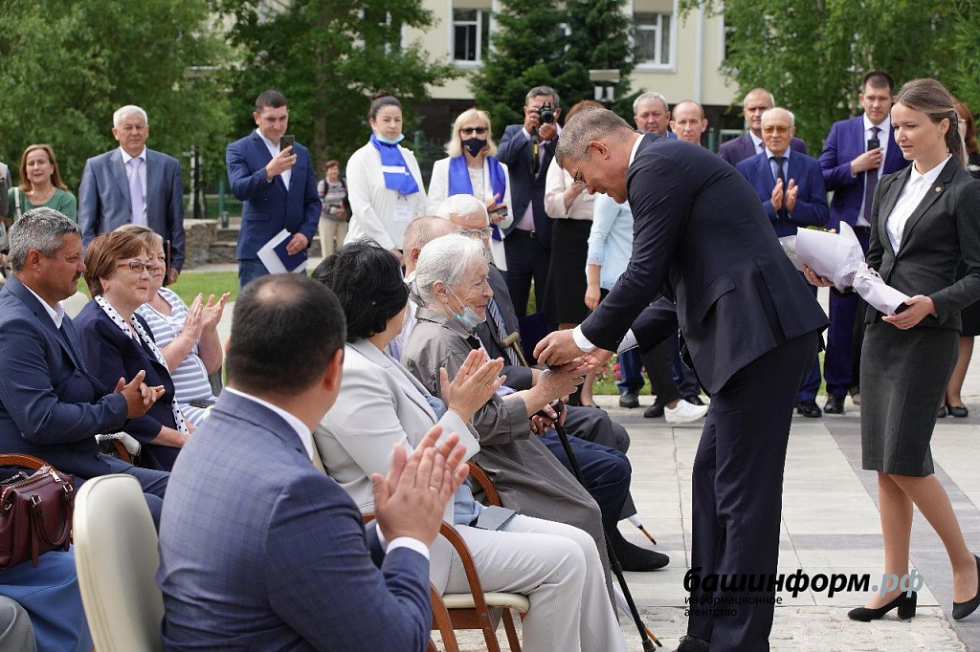
Первой медалью «За трудовую доблесть» была удостоена Миляуша Галиевна Муртазина за ее педагогический талант.
Благодаря вдохновенному труду Миляуши Галиевны башкирская вокальная школа стала известной и почитается во всем мире.

Slide 17
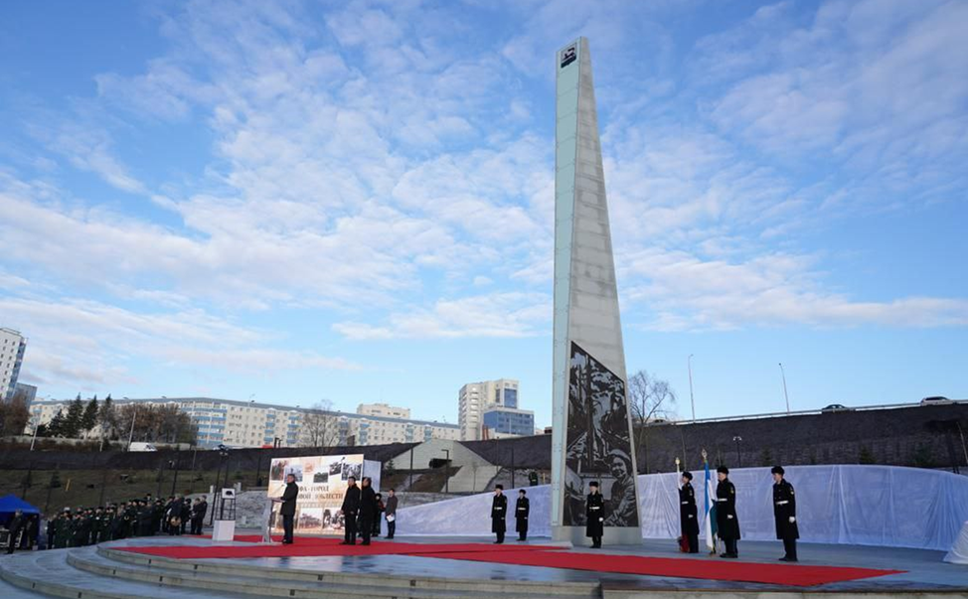
2 июля 2020 г. президент России Владимир Путин подписал Указ о присвоении г. Уфе почетного звания «Город трудовой доблести».
Жители города внесли значительный вклад в достижение Победы в Великой Отечественной войне 1941-1945 годов, обеспечив бесперебойное производство военной и гражданской продукции, проявив при этом массовый трудовой героизм и самоотверженность.

Slide 18
Труд — это важная составляющая нашей жизни. Без него, как известно, даже рыбку из пруда не вытянешь, а значит, и никогда ничего не добьешься. Чтобы достичь цели, нужно обязательно приложить усилия.
Труд закаляет характер человека. Об этом говорят и пословицы:
Труд человека кормит, а лень портит.
Кто хорошо трудится, тому есть чем хвалиться.
Без хорошего труда нет плода.
Там и хлеб не родится, где кто в поле не трудится.
Землю солнце красит, а человека — труд.
В труде рождаются герои.

Slide 19
СПАСИБО
людям труда!

